Slide 1
요소수
프로젝트
신입개 발자 신우현
● ● ●

Slide 2
CONTENTS
개요
개발일정
개발환경
화면 설계도
DB 구조도
Controller 구조도
주요기능

Slide 3
개요
◆ 목적
요소수를 필요로 하는 클라이언트에게 편의성 제공
◆ 프로그램 사용자
요소수가 필요한 고객

Slide 4
개발 일정
◆ 기간 : 2021.12.15 ~ 2021.12.22
날짜 | 내용
2021.12.15 | 주제 선정 화면 구성 및 화면 구조도 작성 Front 초안 제작(BootStrap)
2021.12.16 | Database 설계
2021.12.17 ~ 2021.12.19 | 지도 API 구현
2021.12.20 | 지도 API 구현 및 뉴스 크롤링 구현
2021.12.21 | 게시판 구현
2021.12.22 | 최종점검

Slide 5
개발 환경
◆ 운영 체제 : Window10
◆ Teck Stack
Java
Jsp
Css
JS
Ajax
Api
JQuery
BootStrap
Mysql
Eclipse
Git
Tomcat
Back-End 개발환경, 선택의 이유는?
현업에서 사용하는 버전을 최대한 많이 겪어보기 위해 너무 낮지도 않고 높지도 않은 적절한 버전을 선택했습니다.
Mysql을 통해 대량의 데이터를 보관하고 적재적소에 사용할 수 있도록 학습하기 위해 선택하였습니다.
Api, Js, Jquery 등 다양한 개발 툴을 사용하였습니다.

Slide 6
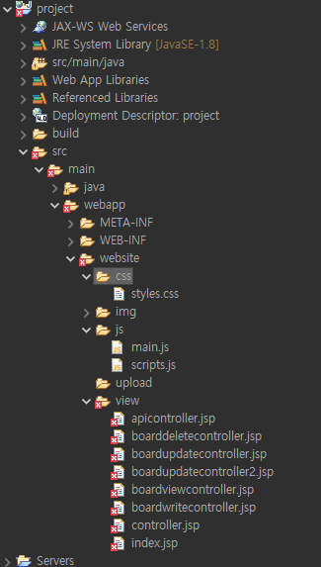
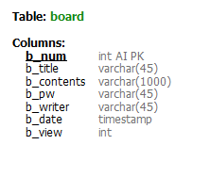
패키지 구조 및 DB설계
Yososu DB
Yososu Project

Slide 7
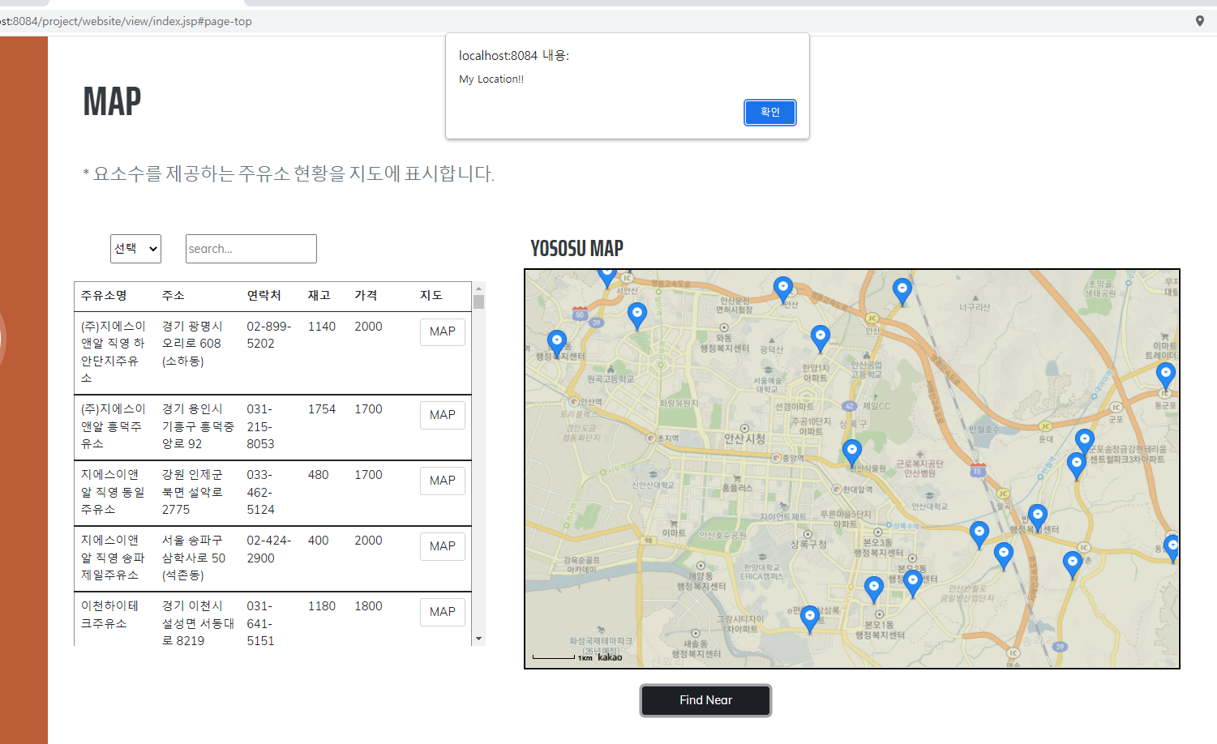
Map Front
실시간(5분단위)으로 요소수를 제공하는 주유소 현황을 지도에 표시함으로서 요소수를 필요로 하는 이용자들에게 편의성을 제공함.
Api를 통해 불려온 지도의 정보가 표시 되며 선택(지역별), 키워드 검색을 통해 분류조회 할 수 있음. MAP버튼 클릭시 해당 위치 및 정보를 표시함.

Slide 8
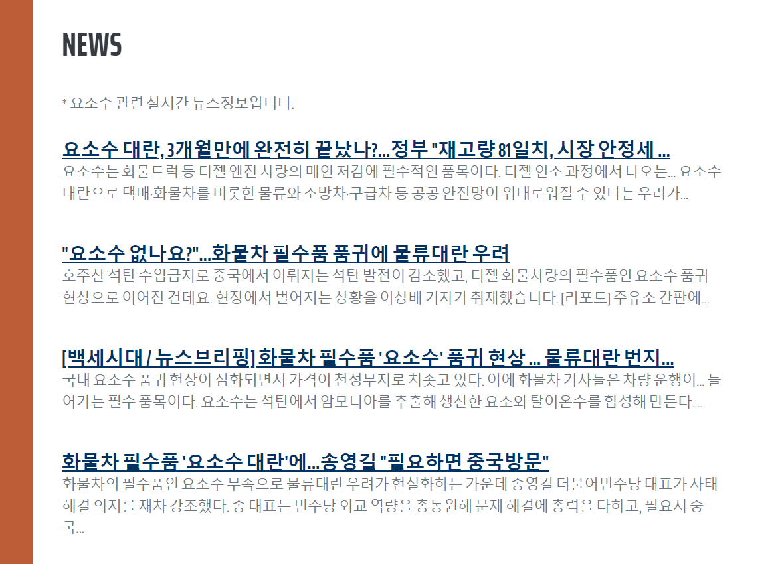
News Front
실시간으로 요소수 관련 뉴스 및 기사를 크롤링을 통해 업데이트하고 있습니다.

Slide 9
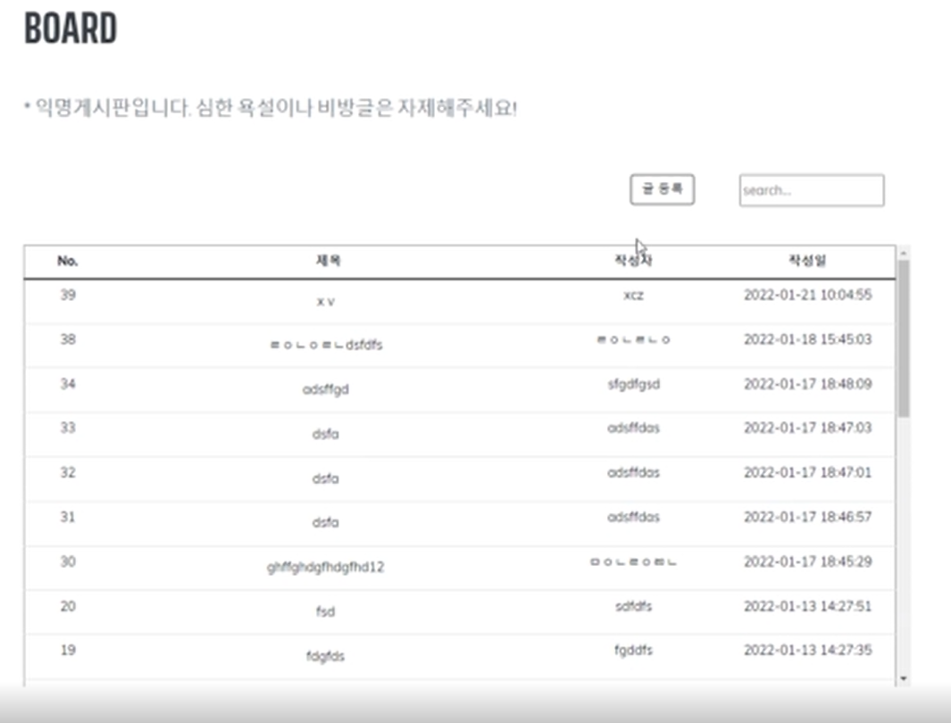
Board Front
익명 게시판을 통해 이용자들의 커뮤니티를 형성시켜 소통기능을 강화함.
(등록, 조회, 수정, 삭제 기능 구현)

Slide 10
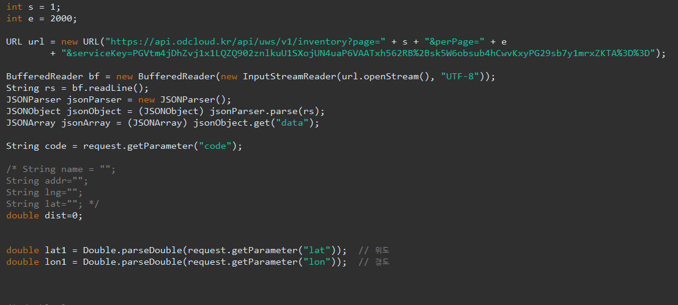
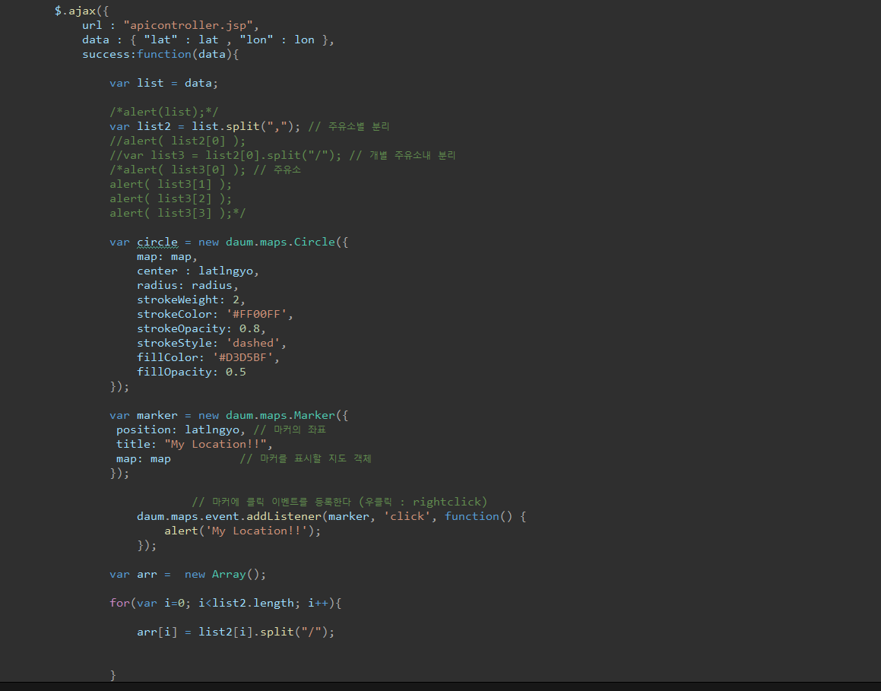
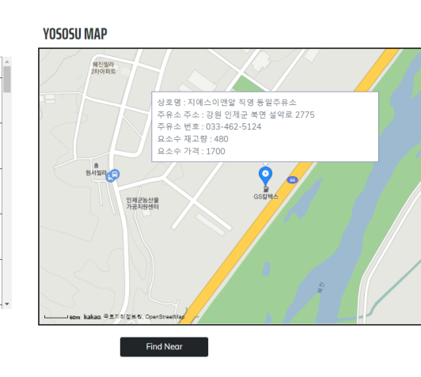
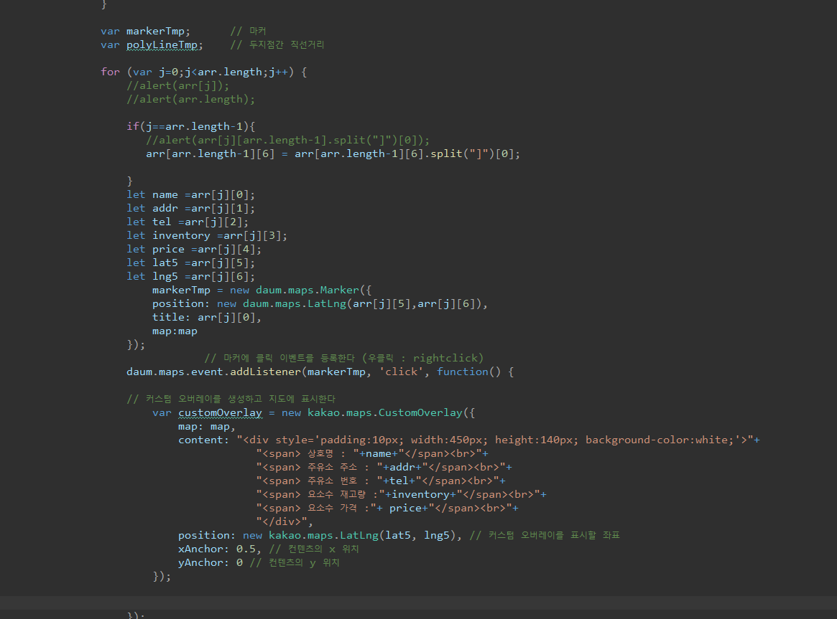
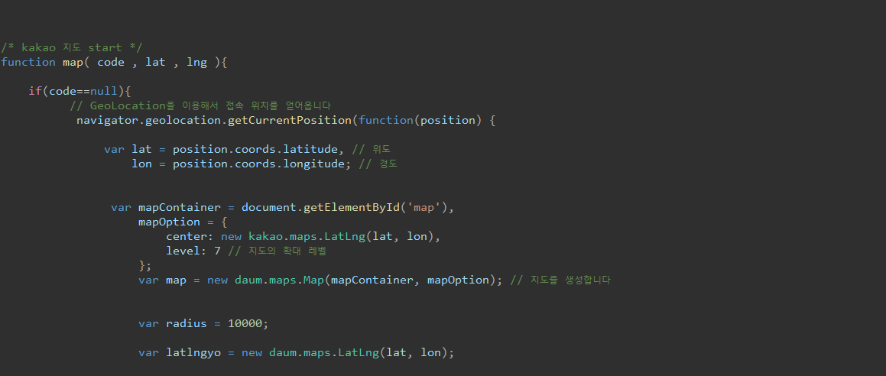
주요기능(Map)
요소수 관련 api 발급키 선언 // json데이터를 파싱하여 가공한 정보를 jsonarray에 담는 부분
MAP 버튼 클릭시 해당 주유소 위치 표시
공공데이터포털에서 제공하는 요소수를 제공하는 주유소의 위도, 경도, 코드번호를 받아와 지도에 표시함.

Slide 11
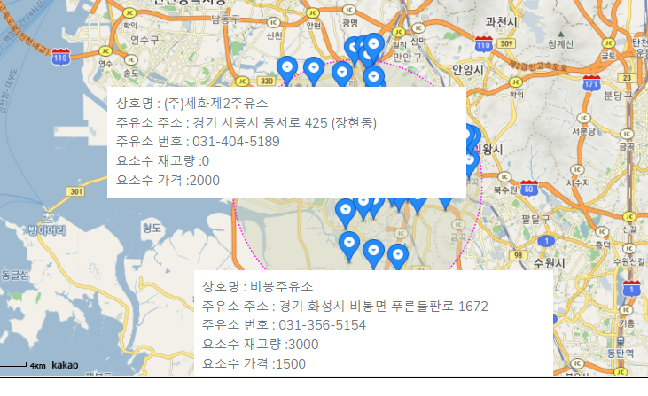
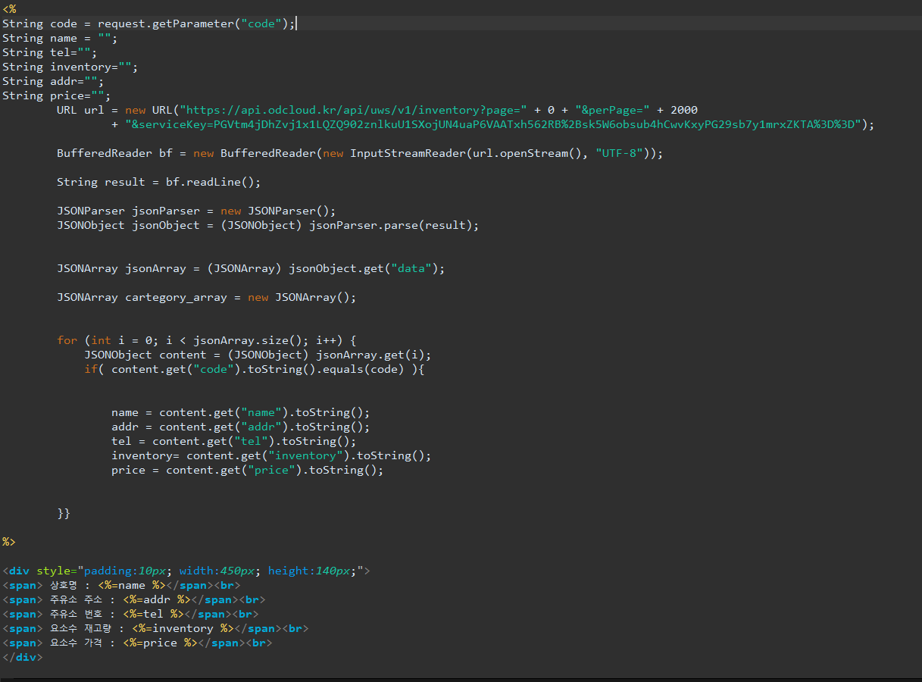
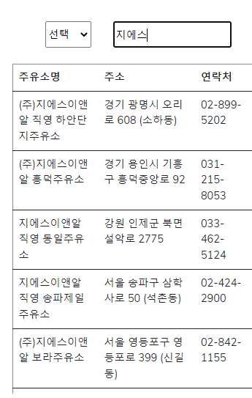
주요기능(Map - Detail)
마커 클릭시 상세 정보 표시
지도 클릭시 코드번호, 위도, 경도를 ajax로 보내게 됨. 코드 번호를 통해 다른 정보(주유소명, 주소, 연락처, 재고, 가격수 등의 정보)를 꺼내와 view에 표시함.

Slide 12
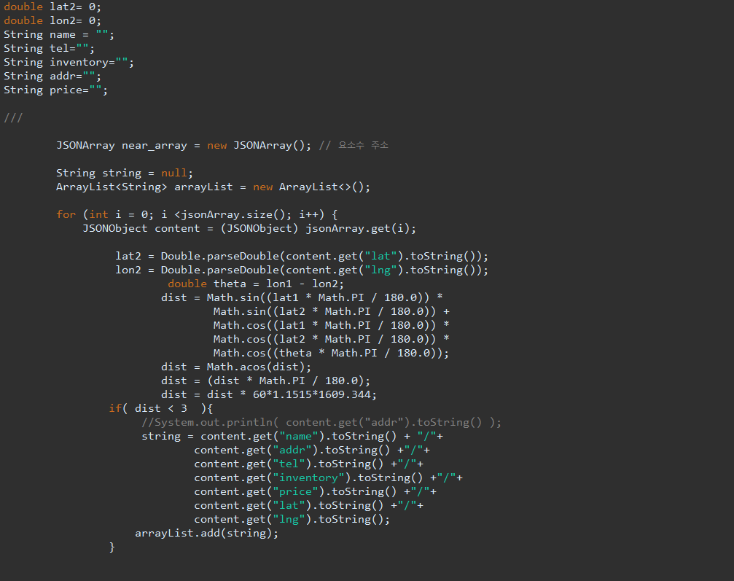
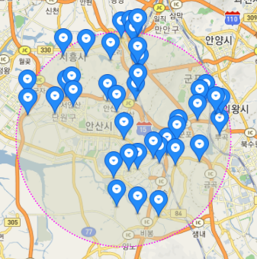
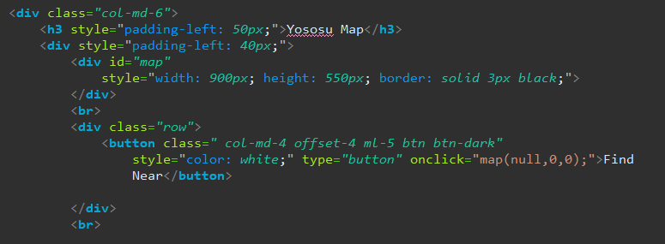
주요기능(Map - near find)
지도 반경 계산 컨트롤러
kakao에서 지원하는 geolocation을 통해 현 pc의 위치를 파악하며 현 위치의 위도, 경도와 요소수 주유소의 위도 경도를 비교하여 반경 계산된 만큼의 주유소만 view에 출력함.
반경 3KM의 주유소 표시
지도 버튼

Slide 13
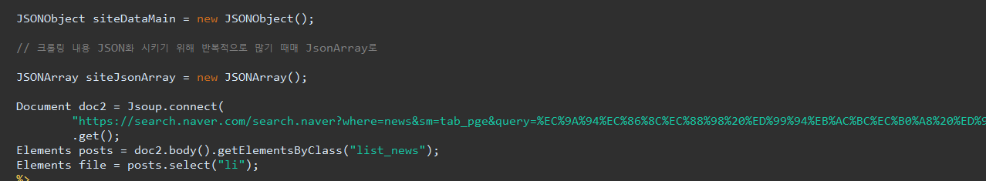
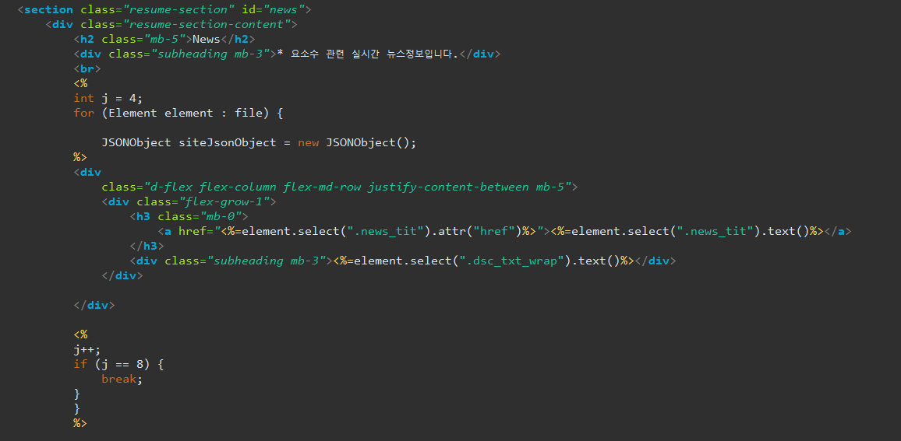
주요기능(News)
크롤링하고자 하는 뉴스 페이지의 id의 정보를 불러옴.
id에 해당하는 정보를 jsoup을 이용하여 각각의 jsonObject에 담은 후 html에 표시함.

Slide 14
보완할 점 및 느낀 점
익명게시판(등록/삭제/조회/수정기능 가능)을 구현하였으나 댓글 기능은 구현하지 못했음. 추후 보완할 예정
지도 반경선택 기능을 구현하지 못하였음. 이는 반경 선택시 ajax로 select의 값을 컨트롤러로 넘겨 if문으로 제어를 걸면 해결할 수 있음.
느낀점 : 주된 기능으로 api 정보 띄우기 및 크롤링 기술을 사용하였습니다. 처음 사용하는 툴들이 많아 혼자 구글링을 하며 보완하였습니다. 기회가 된다면 추후 자료를 추가하여 경유, 휘발유, 전기차 등 여러 정보를 제공 받아 ‘OPinet’과 같이 많은 정보를 제공하는 홈페이지를 만들 수 있을 것 같습니다.

